Slide 1
속성·태그 입력 방법
핵심 목표
네이버 가격비교에서 확인한 속성을 전부 입력하고, 마누태그로 추가 유입 키워드를 확보한다.
📖
학습 내용
• 속성: 네이버 가격비교에서 메인키워드 검색 → 노출되는 속성 확인 → 전부 입력
• 브랜드·제조사 일괄 변경은 기본 (검색품질 체크 통과)
• 마누태그: 불사자 상품명/태그 탭 → 메인키워드 입력 후 [분석] 클릭
• 왼쪽 키워드 중 상품명과 겹치지 않는 것 10개 선택 → [+스마트스토어 태그]
• 용팀장 방식: 스피드업로드 후 태그는 별도로 잡아주기

Slide 2
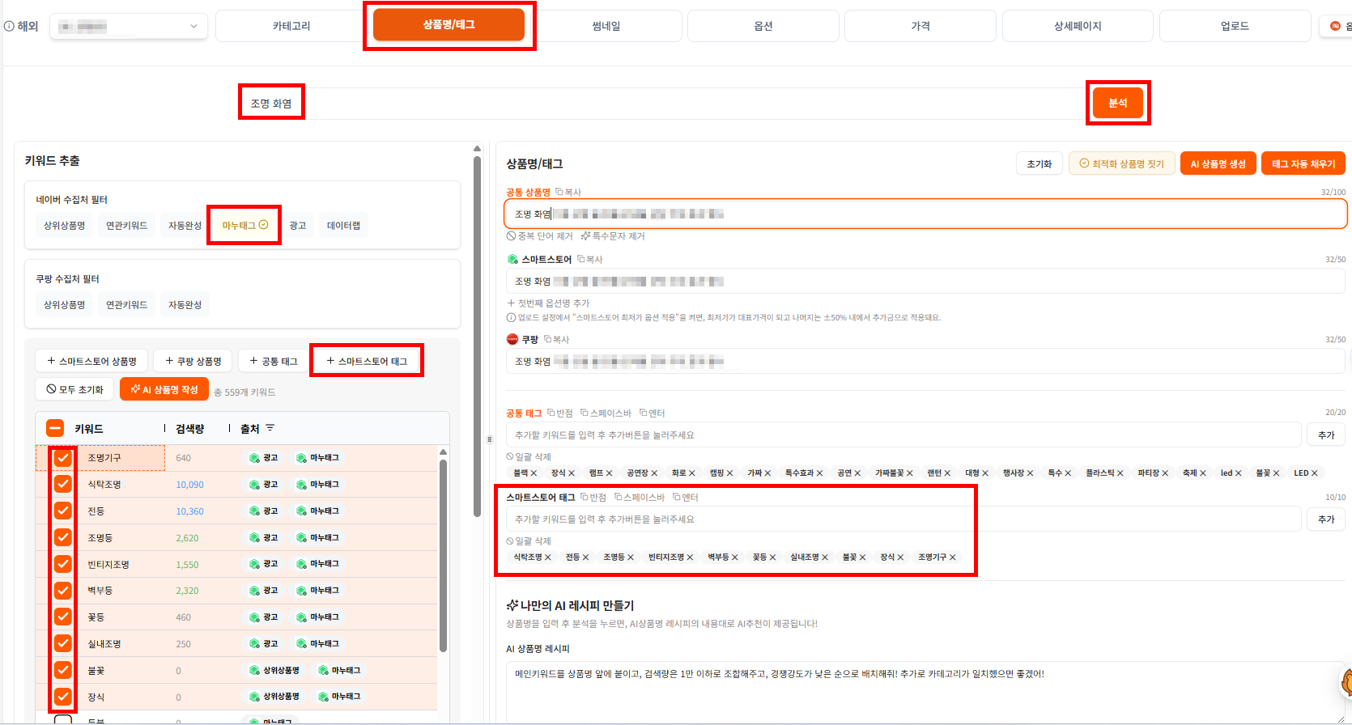
마누태그 입력 — 불사자 실전 화면
상품명/태그 탭
①
불사자 상단 탭에서 선택
메인키워드 입력
②
[조명 화염] 등 메인 키워드 입력 후 [분석] 클릭
마누태그 선택
③
왼쪽 키워드 중 [마누태그] 출처 확인
상품명과 겹치지 않는 것 10개 체크
+스마트스토어 태그
④
버튼 클릭 → 우측에 자동 입력됨

